Slide 1
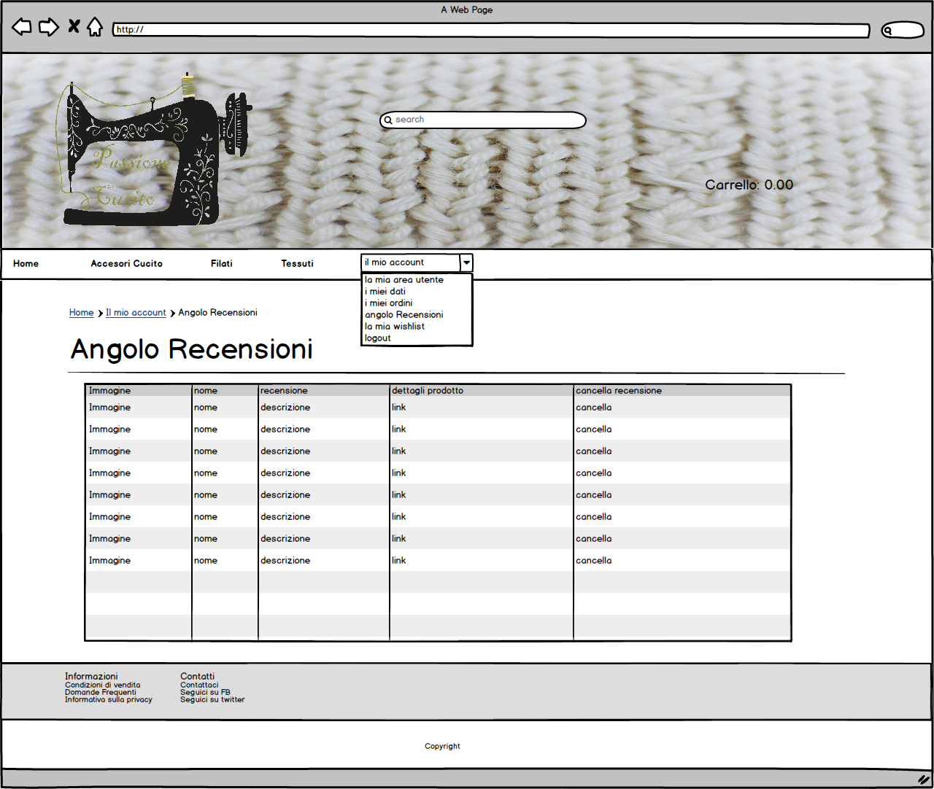
Visualizza prodotto
Elimina Recensione

Slide 2
